Slide 1


Dự án : Xây dựng website quản lý kho hàng
Nhóm 4
Trần Thế Duy – B23DCCN251
Đặng Thanh Quang – B23DCCN685
Nguyễn Huy Hoàng – B23DCCN335
Giảng viên hướng dẫn : ThS. Vũ Minh Mạnh

Slide 2
MỤC TIÊU DỰ ÁN
Xây dựng hệ thống quản lý kho trực tuyến đơn giản, nhẹ, dễ dùng
Hỗ trợ quản lý sản phẩm, nhập kho, xuất kho và cảnh báo tồn thấp
Tối ưu cho người dùng trong thao tác quản lý hàng hóa
Đảm bảo tính ổn định và bảo mật dữ liệu trong quá trình hoạt động

Slide 3

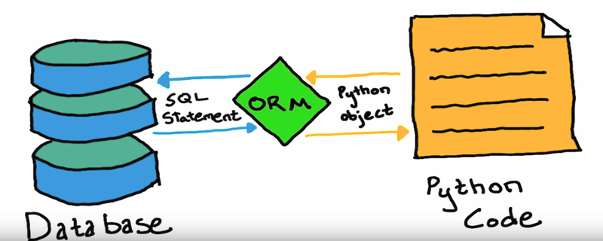

CÔNG NGHỆ SỬ DỤNG
BACKEND : Flask (Python), SQLAlchemy ORM
DATEBASE : My SQL
FRONTEND : HTML, CSS, Flask Jinja Template
CÔNG CỤ PHÁT TRIỂN : Pycharm, Workbench, Browser localhost
THƯ VIỆN HỖ TRỢ : Flask-Login, Werkzeug, Bootstrap UI

Slide 4
CẤU TRÚC HỆ THỐNG
📁 kho_hang_thong_minh
│ ── .venv → Môi trường ảo
│ ── app.py → Flask chính, routes & logic
│ ── models.py → Các bảng SQLAlchemy
│ ── config.py → Thông tin cấu hình DB
│ ── requirements.txt → Danh sách thư viện
│
│ ── 📁 templates/ → Giao diện HTML (Jinja2)
│ ├── home.html
│ ├── products.html
│ ├── stock.html
│ ├── nhap_kho.html
│ └── xuat_kho.html
│ …………..
│ ── 📁 static/
└── style.css → CSS dùng chung

Slide 5
CƠ SỞ DỮ LIỆU
Quản lý đa kho (chi nhánh khác địa điểm).
Theo dõi nhập – xuất – tồn theo từng kho, từng sản phẩm.
Điều chuyển nội bộ giữa các kho.
Kiểm kê định kỳ: so sánh hệ thống vs thực tế.
Quản lý tác nhân: nhân viên, khách hàng, nhà cung cấp, xe vận chuyển.
Phân quyền người dùng: admin / staff (theo kho).
Yêu cầu dữ liệu: toàn vẹn, truy vết, mở rộng.

Slide 6
CƠ SỞ DỮ LIỆU
Cấu trúc tổng thể
Nhóm bảng | Vai trò chính | Ví dụ bảng
Danh mục | Thông tin nền (địa điểm, chức vụ, kho) | dia_diem, chuc_vu, kho
Tác nhân | Quản lý người & tổ chức liên quan | nhan_vien, nha_cung_cap, khach_hang, xe_van_chuyen
Nghiệp vụ kho | Theo dõi hàng hóa & biến động tồn | san_pham, ton_kho, hoa_don_nhap, hoa_don_xuat
Điều chuyển & kiểm kê | Theo dõi di chuyển | dieu_chuyen, dieu_chuyen_ct,
Tài khoản & phân quyền | Quản trị người dùng | Admin, users

Slide 7
CƠ SỞ DỮ LIỆU
Một số nghiệp vụ điển hình
Nghiệp vụ | Bảng liên quan | Mô tả
Nhập hàng | hoa_don_nhap, ton_kho | Ghi nhận hàng từ NCC, tăng tồn kho
Xuất hàng | hoa_don_xuat, ton_kho | Xuất bán cho khách, giảm tồn kho
Điều chuyển | dieu_chuyen, dieu_chuyen_ct | Chuyển sản phẩm giữa hai kho
Cảnh báo tồn | ton_kho | Cảnh báo hàng sắp hết / quá hạn
Phân quyền người dùng | users | Phân biệt admin (toàn quyền) và staff (theo kho)

Slide 8
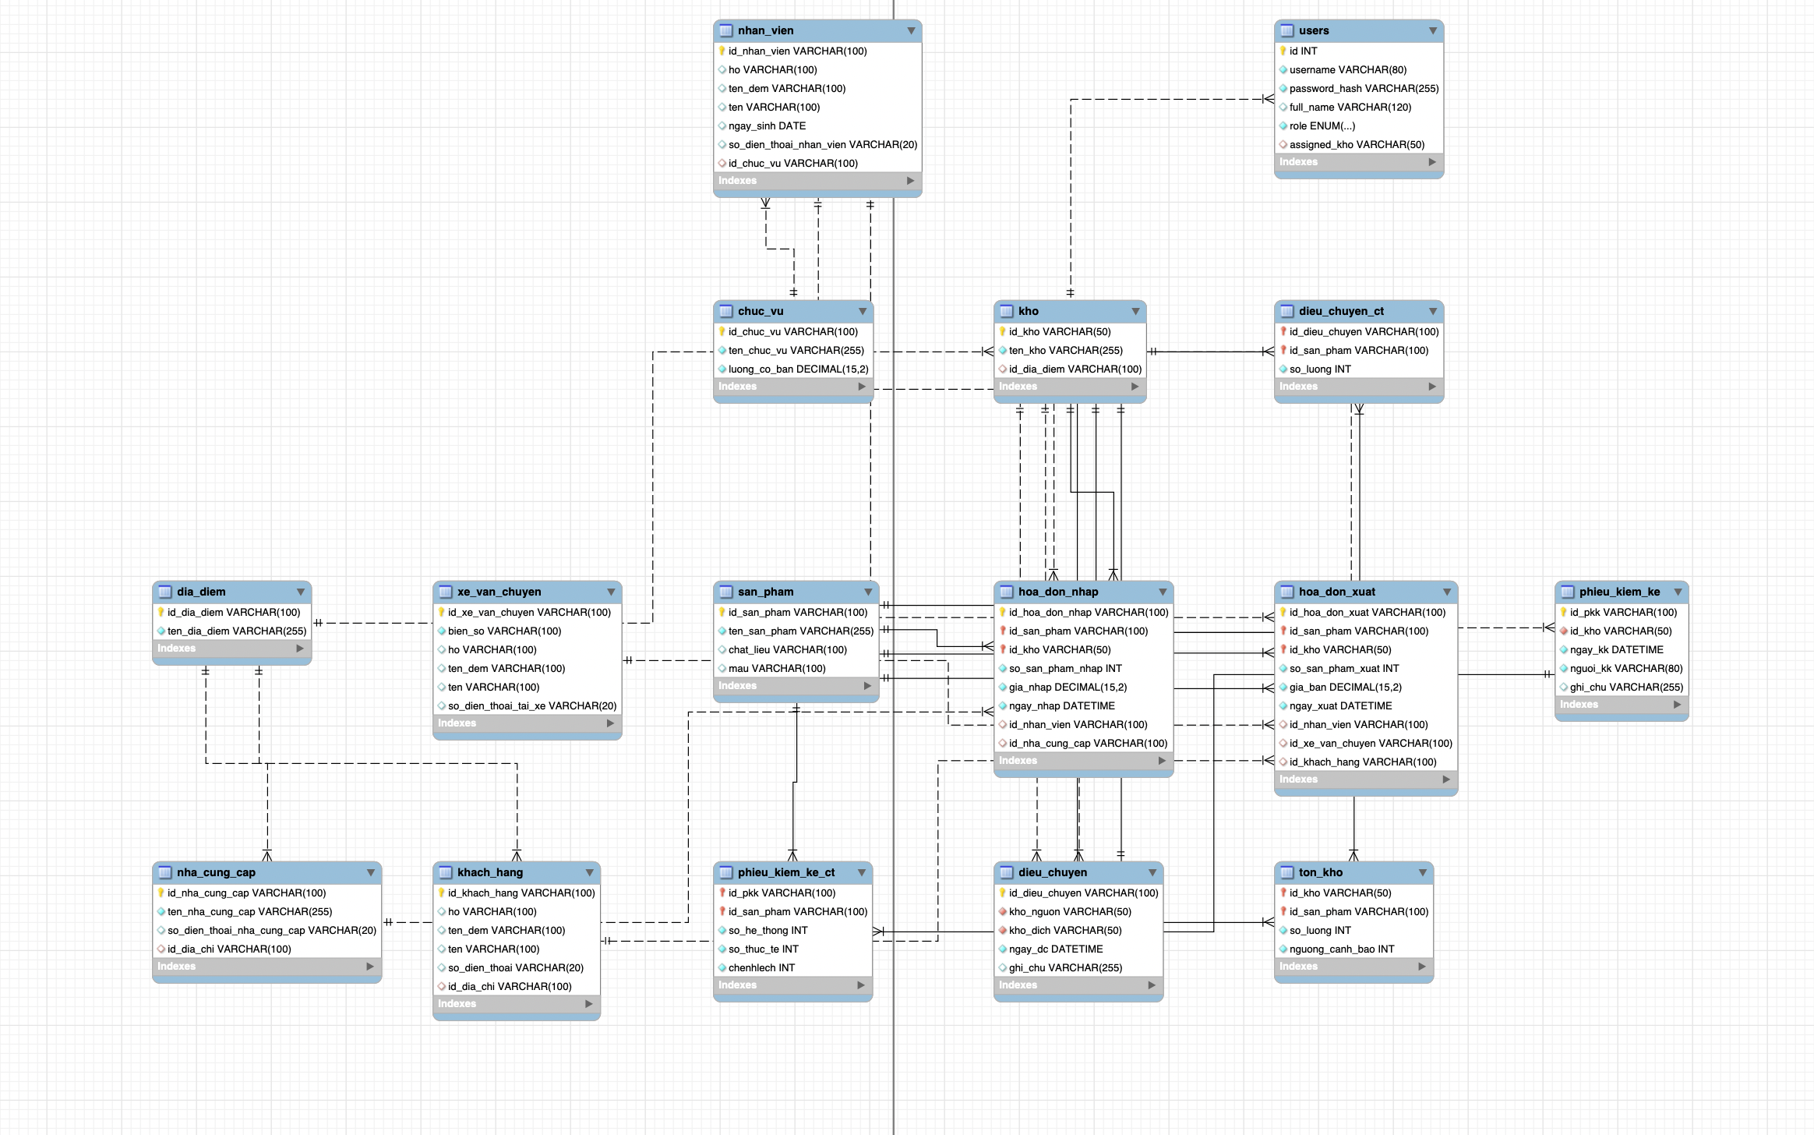
CƠ SỞ DỮ LIỆU
Eer-diagram : sau khi đã xây dựng xong

Slide 9
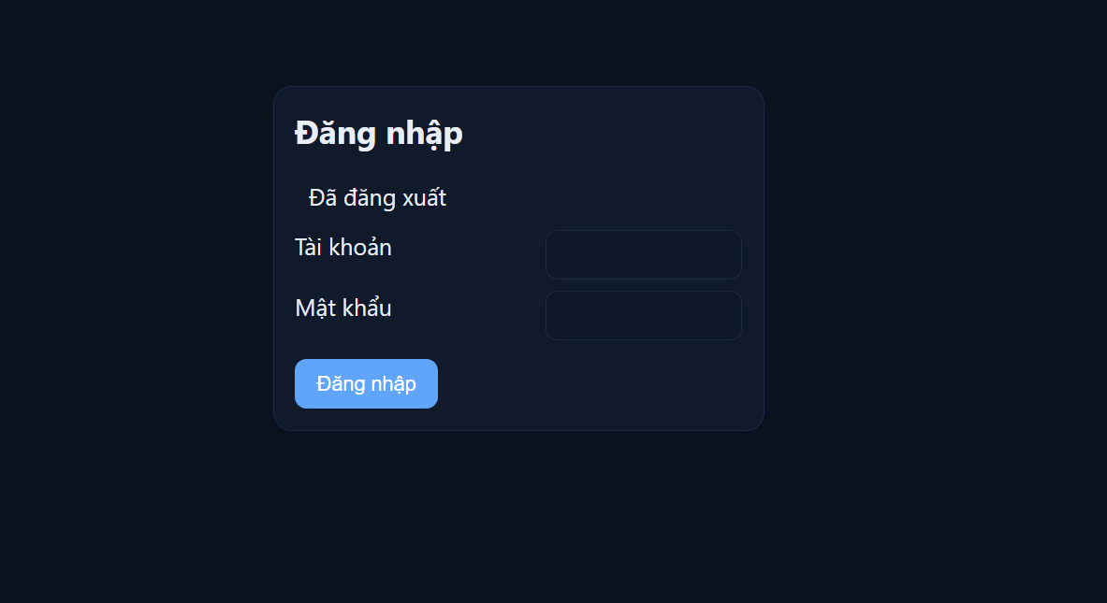

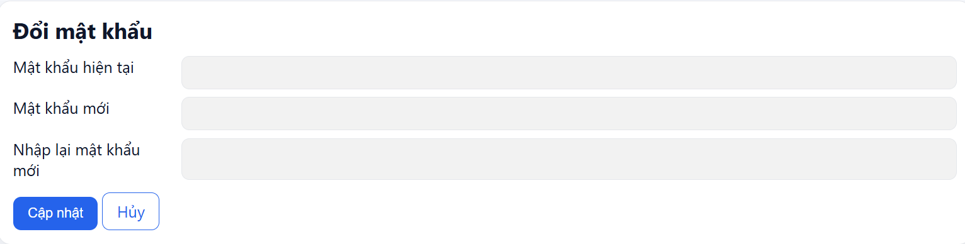
CHỨC NĂNG CHÍNH
Đăng nhập, đăng xuất với phân quyền quản trị và đổi mật khẩu

Slide 10
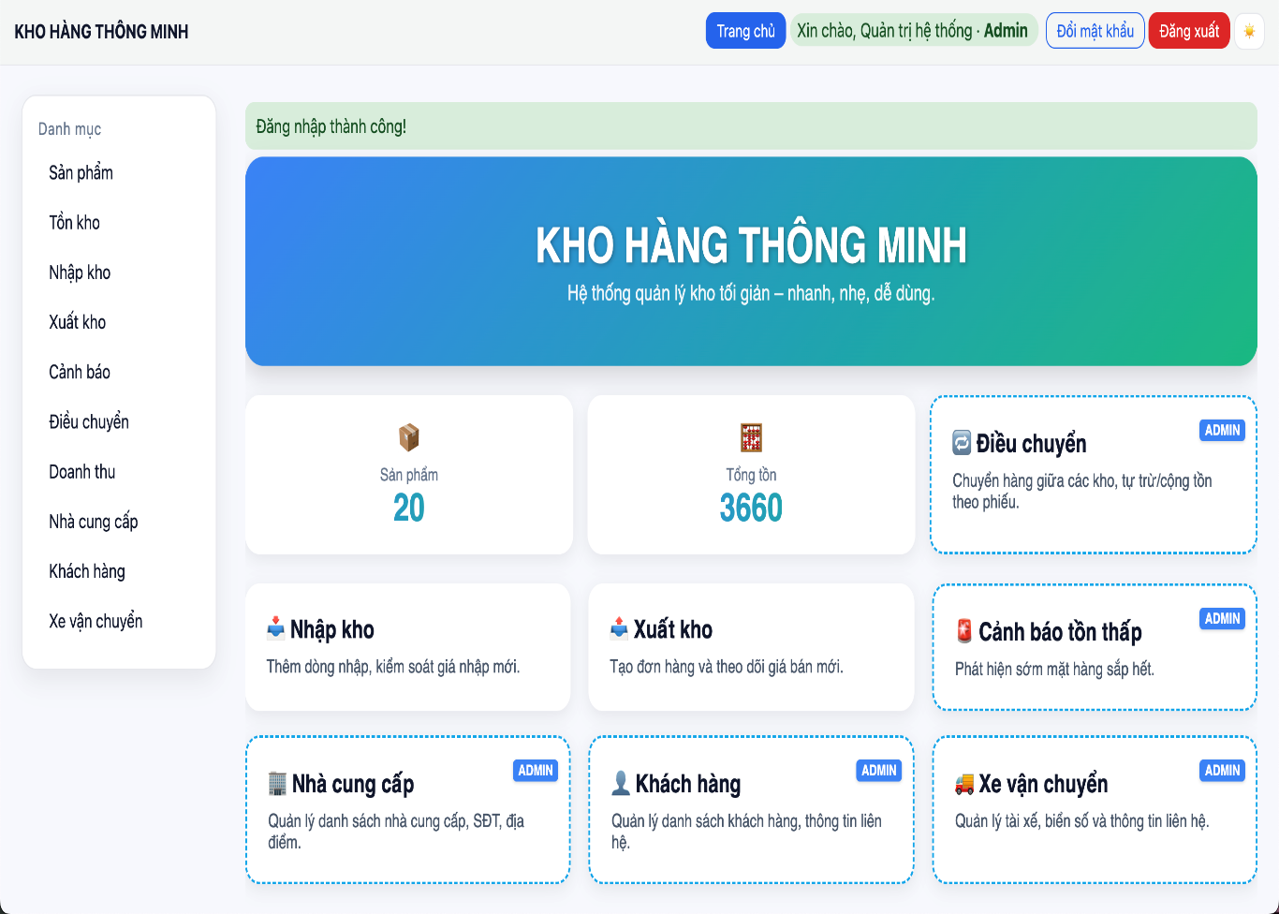
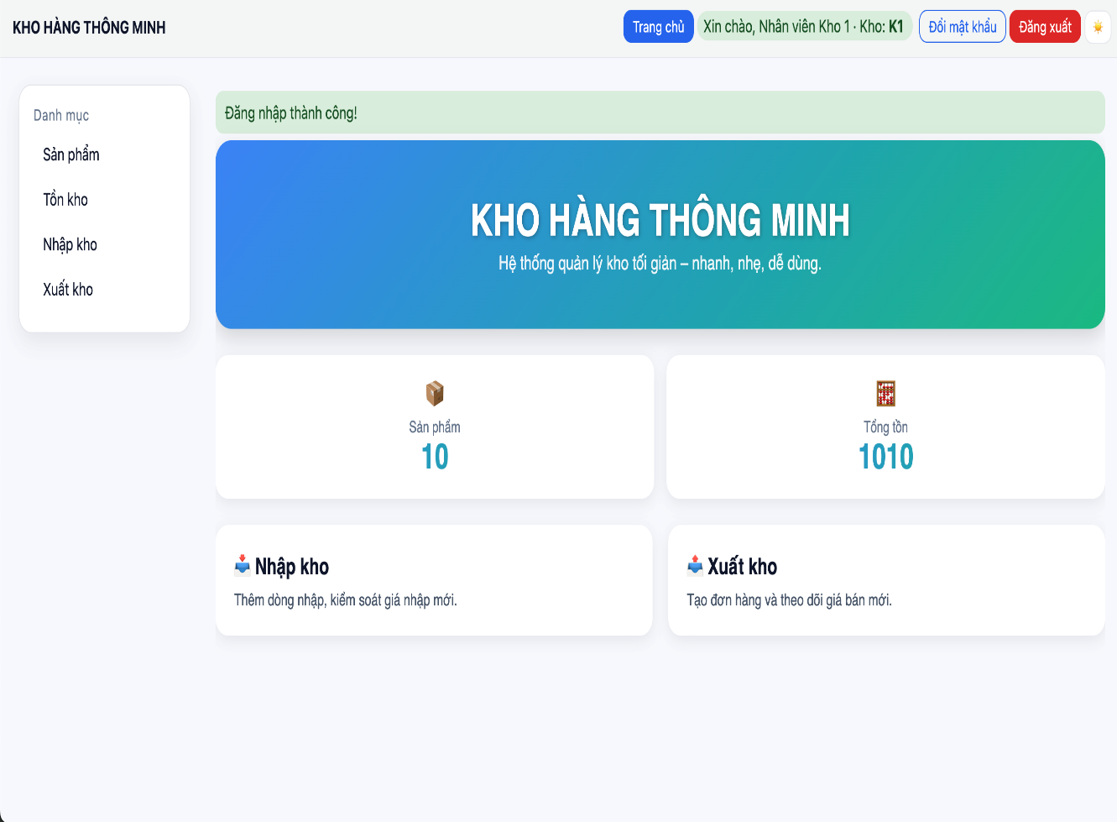
CHỨC NĂNG CHÍNH
Trang home: Các chức năng được phần quyền theo chức vụ
quản lý
nhân viên

Slide 11
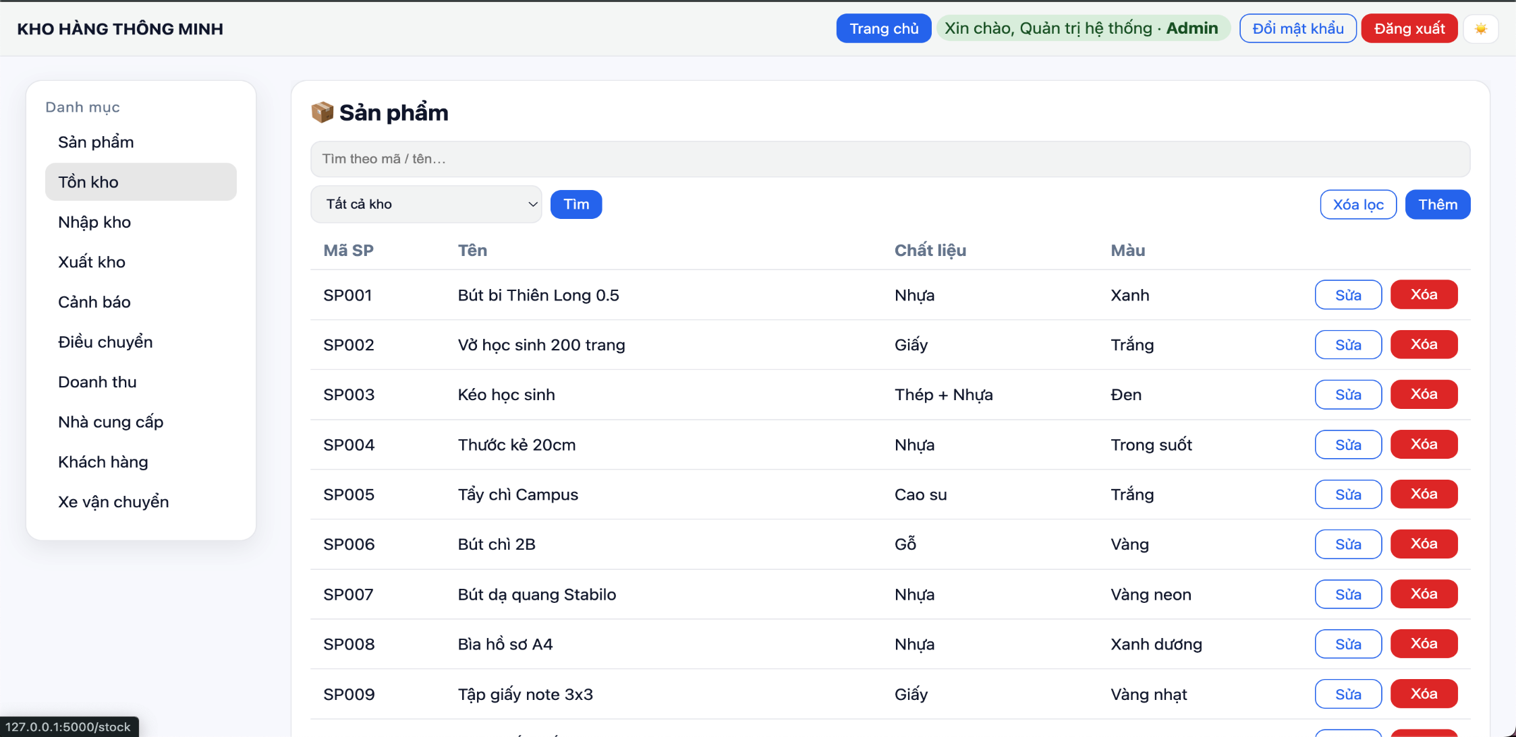
CHỨC NĂNG CHÍNH
Trang sản phẩm : Các tính năng gồm: thêm, sửa, xóa và lọc sản phẩm

Slide 12
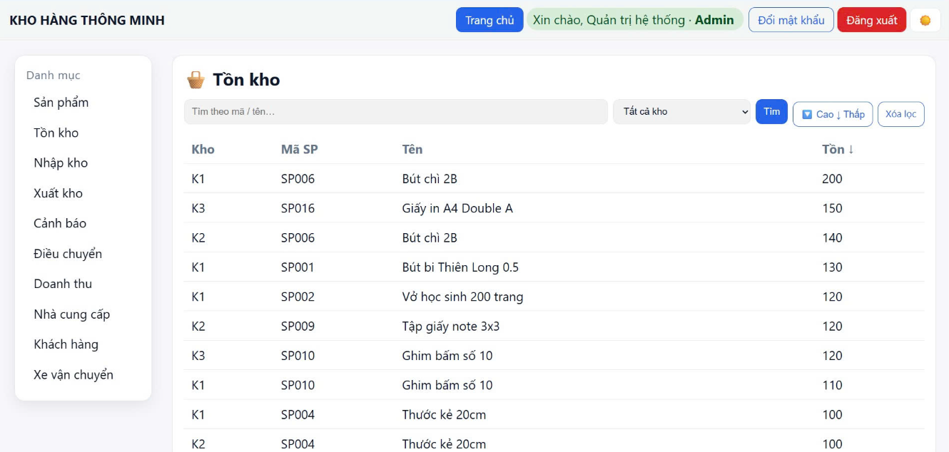
CHỨC NĂNG CHÍNH
Trang tồn kho : cho biết số lượng tồn kho trong các kho của mỗi chi nhánh

Slide 13
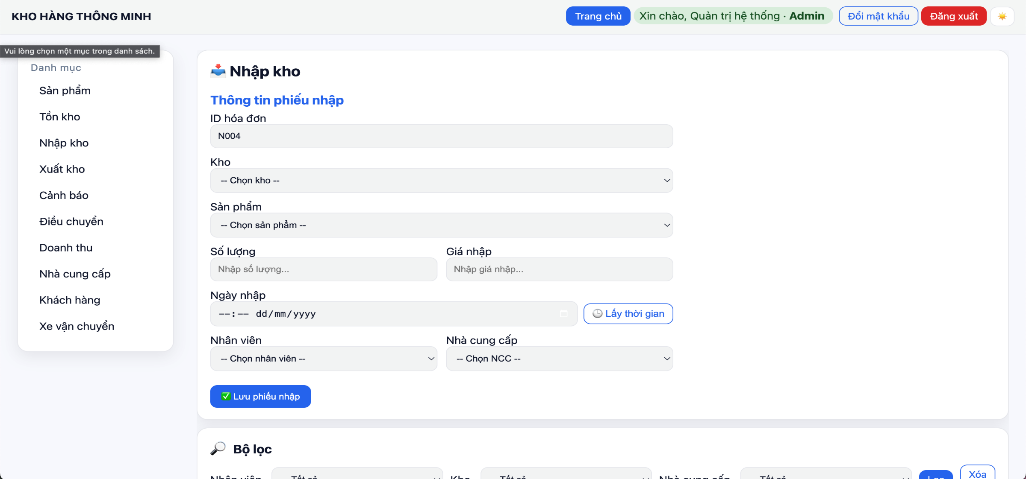
CHỨC NĂNG CHÍNH
Trang nhập kho : hiện thị phiếu nhập các thông tin của sản phẩm, khi nhập ảnh hưởng đến tổng sản phẩm tồn kho

Slide 14
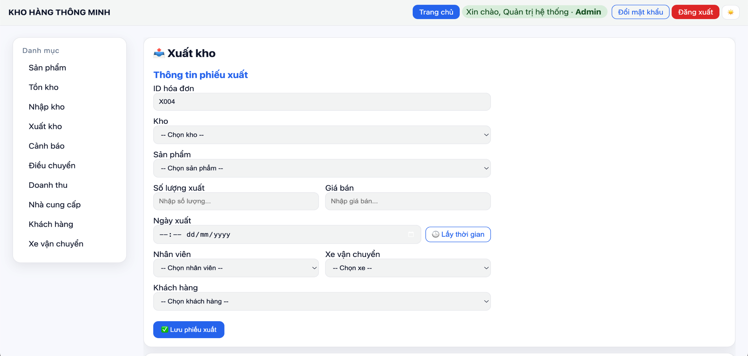
CHỨC NĂNG CHÍNH
Trang xuất kho : hiện thị phiếu xuất các thông tin của sản phẩm, khi xuất ảnh hưởng đến tổng sản phẩm tồn kho

Slide 15
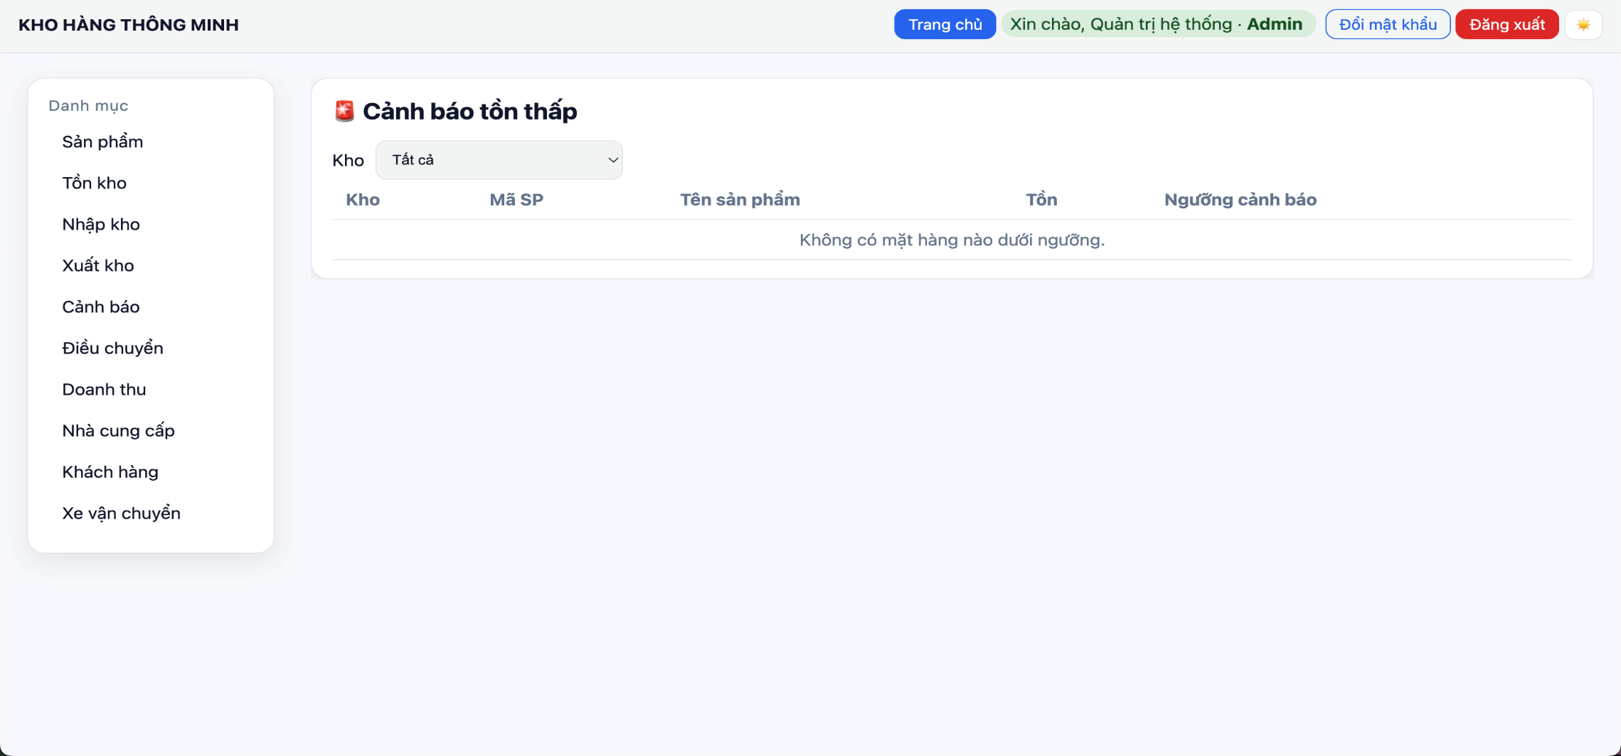
CHỨC NĂNG CHÍNH
Trang cảnh báo: cảnh báo tồn khi có sản phẩm có số lượng min nhỏ hơn 10 (phần này chỉ quản lý mới có quyền xem)

Slide 16
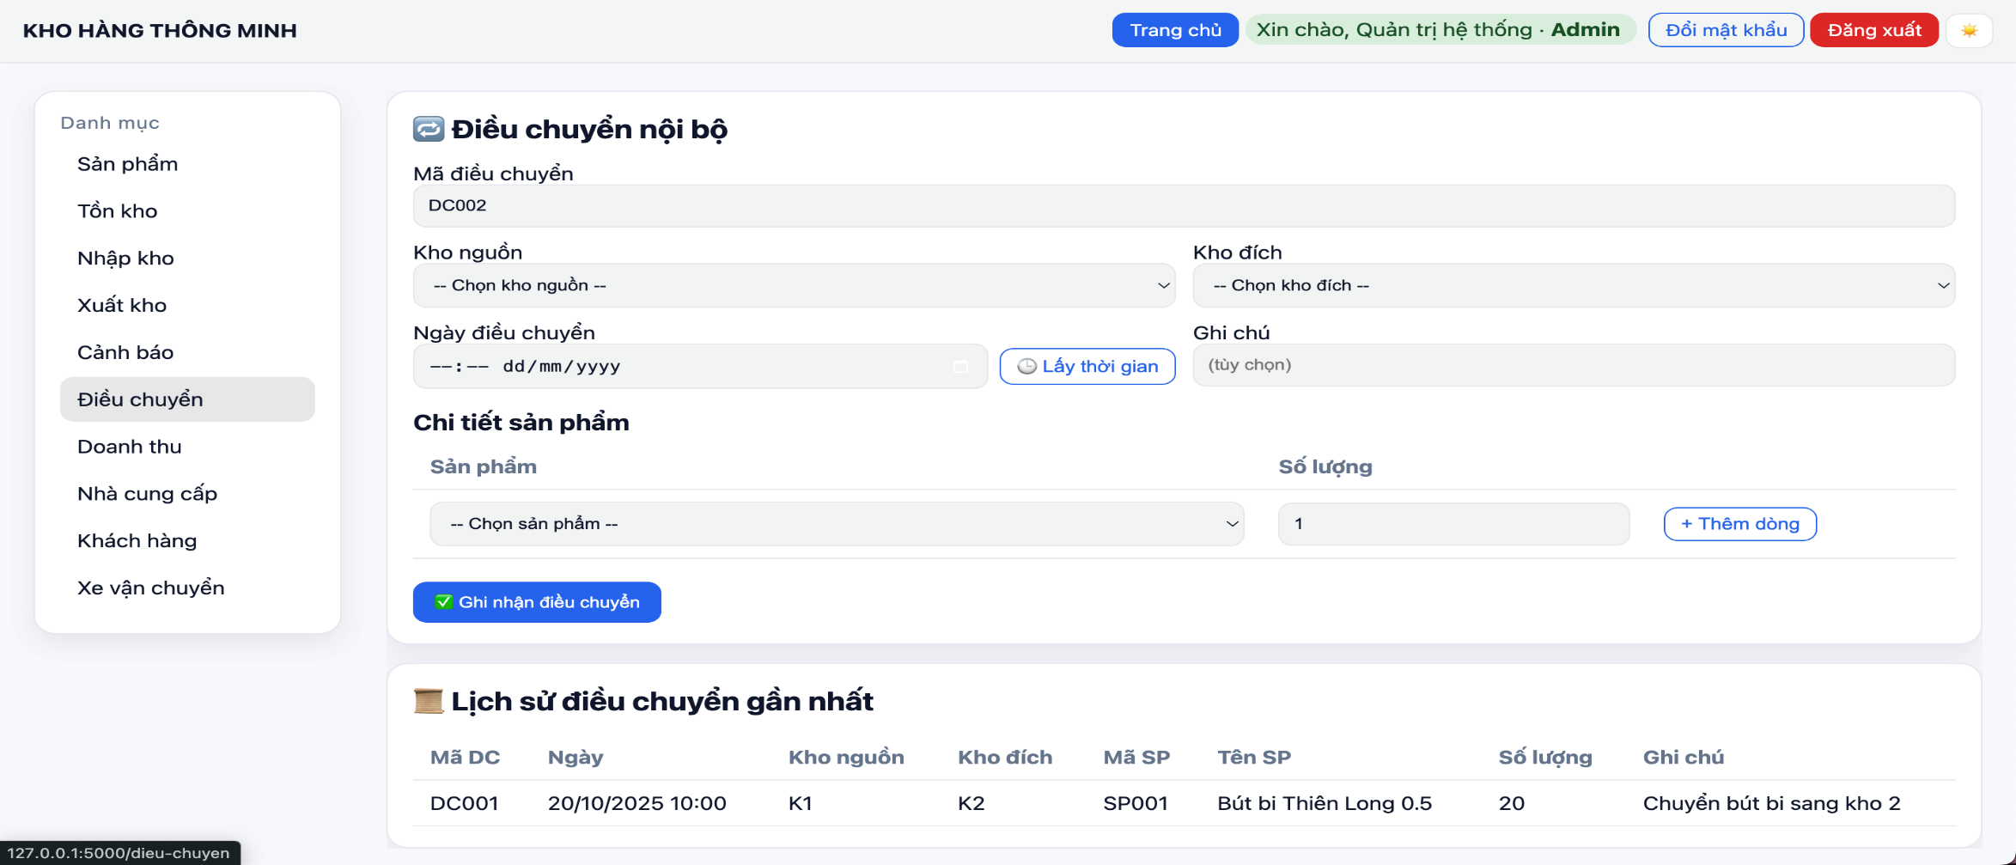
CHỨC NĂNG CHÍNH
Trang điều chuyển: cho phép chuyển sản phẩm từ kho của chi nhánh tồn nhiều sản phẩm sang kho tồn ít sản phẩm tương ứng (phần này chỉ quản lý mới có quyền xem)

Slide 17
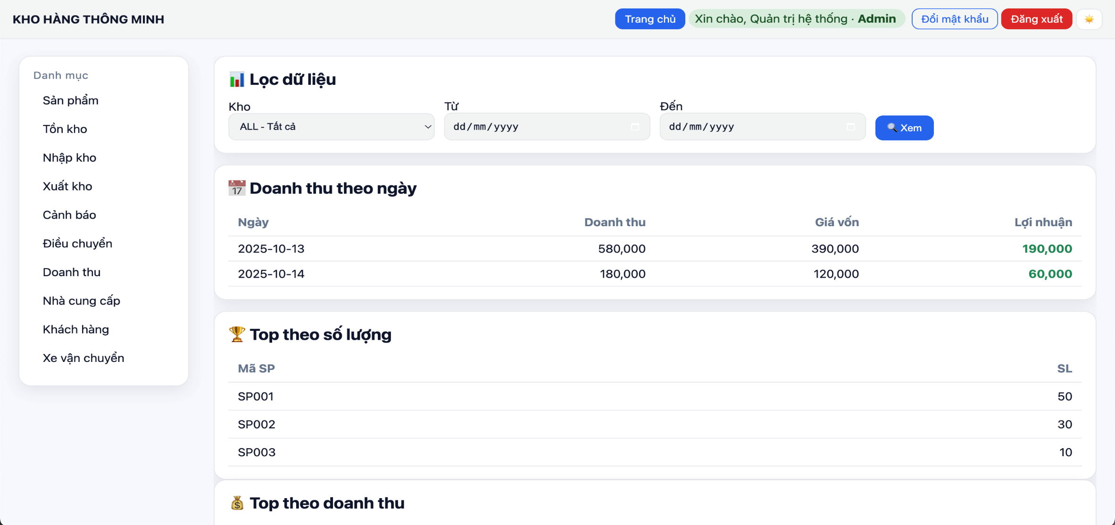
CHỨC NĂNG CHÍNH
Trang doanh thu: cho phép xem doanh thu hàng ngày, top sản phẩm bán chạy (phần này chỉ quản lý mới có quyền xem)

Slide 18
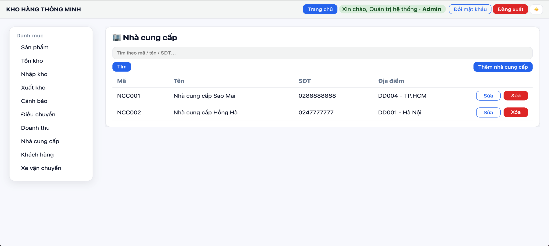
CHỨC NĂNG CHÍNH
Trang nhà cung cấp: cho phép xem thông tin nhà cung cấp (phần này chỉ quản lý mới có quyền xem)

Slide 19
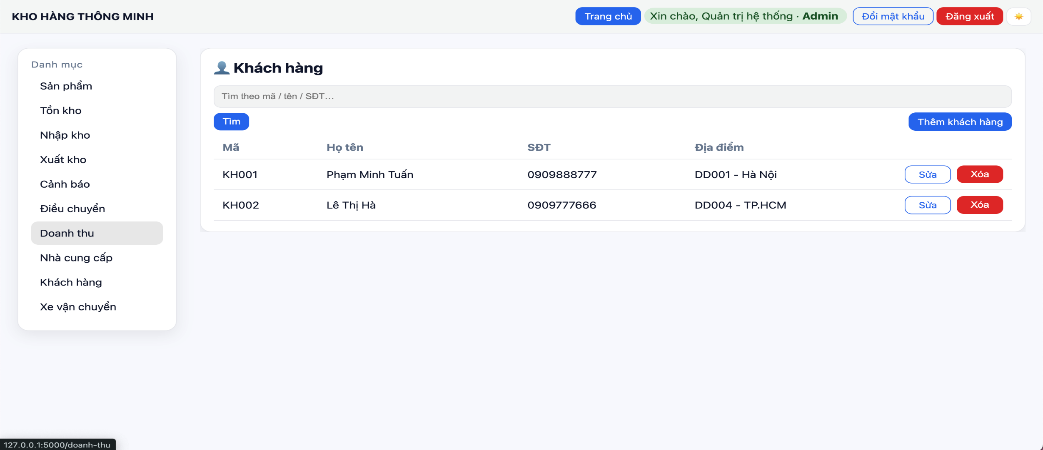
CHỨC NĂNG CHÍNH
Trang khách hàng: hiển thị thông tin khách hàng (phần này chỉ quản lý mới có quyền xem)

Slide 20
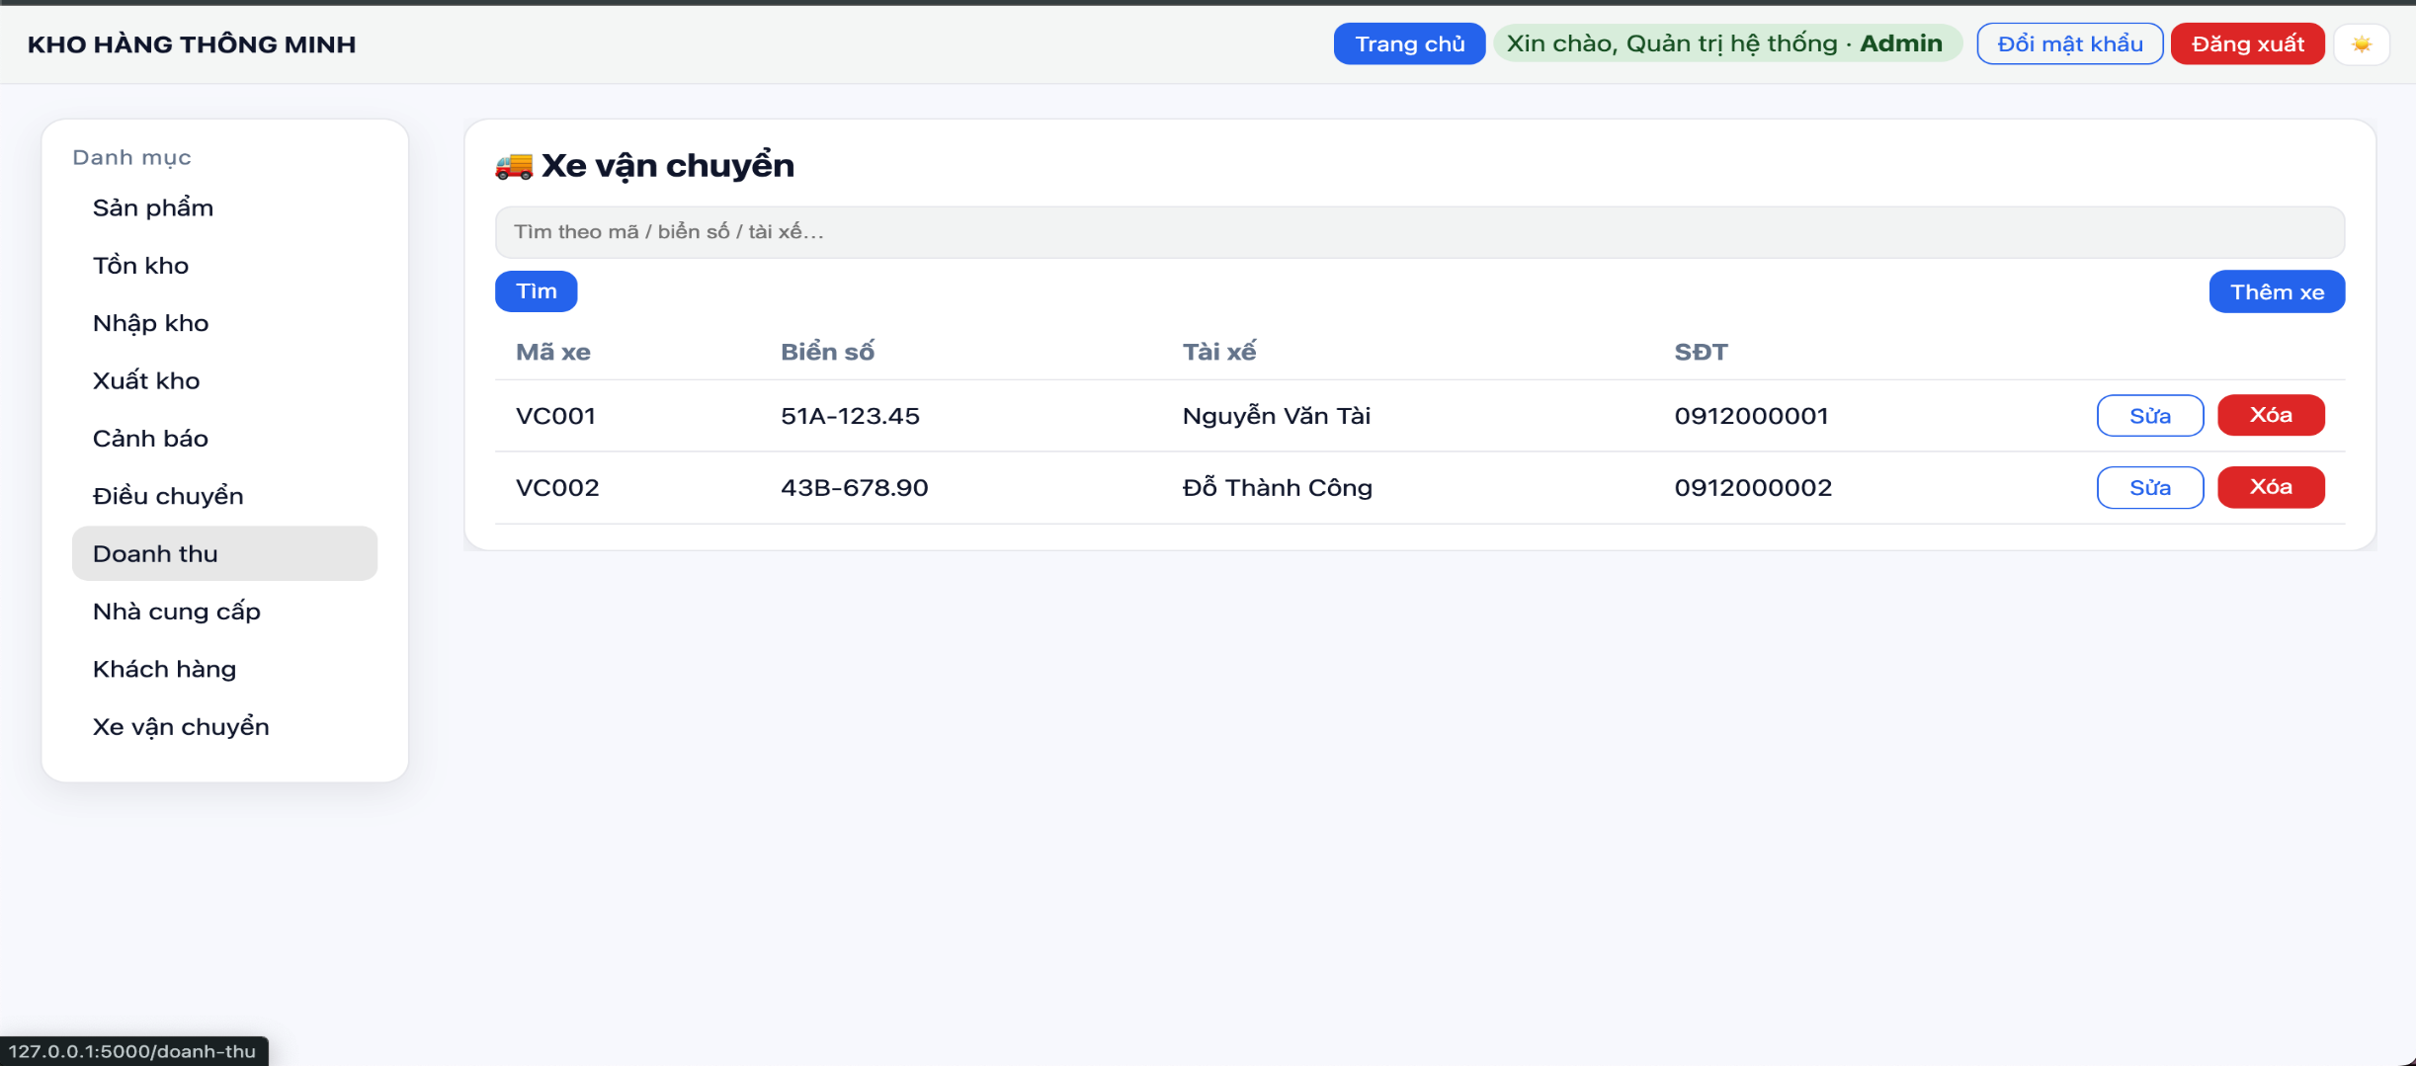
CHỨC NĂNG CHÍNH
Trang xe vận chuyển: hiển thị thông tin xe vận chuyển (phần này chỉ quản lý mới có quyền xem)

Slide 21
Thanks for following our presentation

